Slide 1
Helsefellesskapet Finnmark
Øst-Finnmarkrådet 7. juni 2024

Slide 2
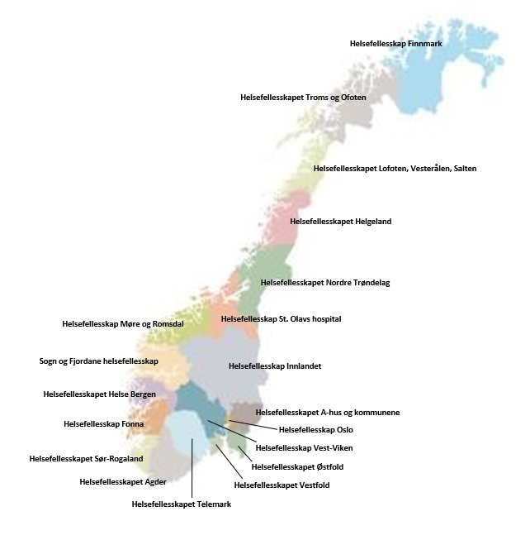
Først litt om helsefellesskap
En samhandlingsarena for helseforetaket og kommunene i opptaksområdet.
Helsefellesskapene ble introdusert i Nasjonal helse- og sykehusplan 2020-2023, og videreført i Nasjonal helse- og samhandlingsplan 2024-2027.
Forankret i egen avtale mellom KS og regjeringen.
Hensikten er at representanter fra både helseforetak og kommune, inkludert fastlege og brukere, skal møtes for å utvikle tjenestene sammen.
Fire pasientgrupper skal prioriteres i samarbeidet:
Barn og unge
Alvorlig psykisk syke
Skrøpelige eldre
Pasienter med flere kroniske lidelser

Slide 3
Helsefellesskapet Finnmark
Etablert 24.04.22 (første partnerskapsmøte)
Finnmarkssykehuset og 18 kommuner
Fullverdig samhandlingssekretariat og interkommunal samhandlingsleder fra 1. mars 2024
Egen partnerskapserklæring sist oppdatert på partnerskapsmøtet 18.04.24
Erklæringens satsingsområder:
1. Helsefellesskapet vil fremme felles ansvar for pasientforløp som i sin natur går på tvers av helseforetak og kommuner.
2. Satse på forebygging og egenmestring som en viktig del av innbyggernes helsetjeneste
3. Teknologi og personell
4. Forpliktende konsensus – bedre og mer effektive beslutningsprosesser
Ràsttigàsàerklæringen er helsefellesskapets erklæring for et tettere og forpliktende samarbeid for å utvikle helsetjenester til det beste for våre innbyggere.
Helsefellesskapet har et særskilt ansvar for å bidra til utvikling av likeverdige tjenester for den samiske befolkningen.

Slide 4
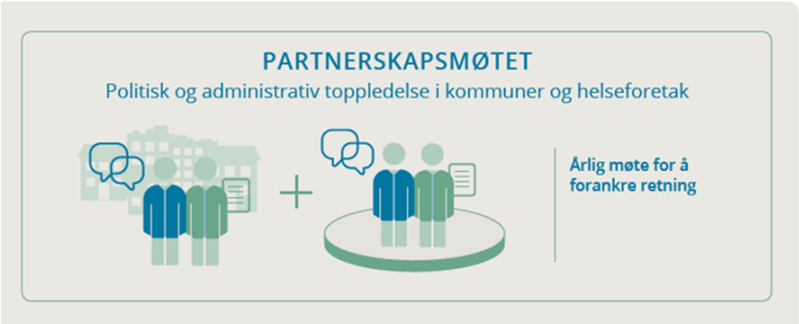
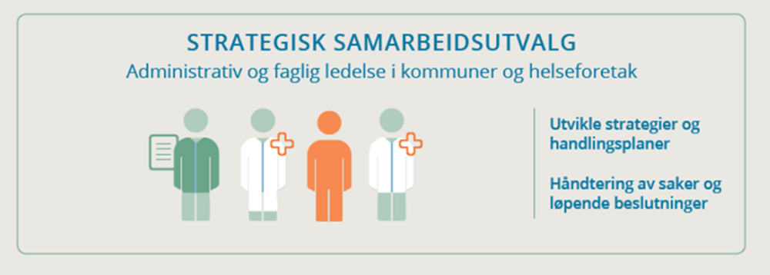
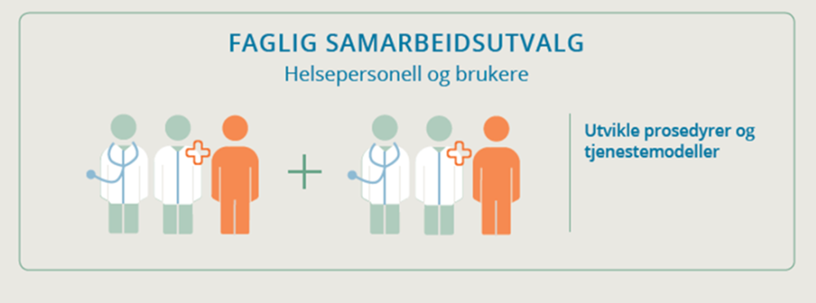
Helsefellesskapet Finnmark
Dialog- og partnerskapsmøtet
Samhandlingssekretariatet
LFSO Vest
LFSO Øst
Fastlegerådet
FSU akuttmedisin
Strategisk samarbeidsutvalg (SU)
FSU Pasientforløp
I helsefellesskapene møtes representanter fra helseforetak, kommuner, lokale fastleger og brukere møtes for å planlegge og utvikle tjenestene sammen.

Slide 5
Representanter i strategisk samarbeidsutvalg
Finnmarkssykehuset | Kommunene
Ole Hope, administrerende direktør (Leder SU) vara: Vivi Brenden Beck, assisterende direktør | Berit Regine Laiti , Enhetsleder Helse Karasjok kommune (Nestleder SU) Vara: Kent Ailo Hætta, kommunalleder helse og omsorg Kautokeino kommune
Eystein Hauge, konstituert klinikksjef Hammerfest sykehus Vara: Bjørn Wembstad, avdelingsleder | John Helland, kommunalleder helse og sosial Alta kommune Vara: Helge Bjøru, kommuneoverlege Nordkapp kommune
Michael Strehle, konstituert klinikksjef Kirkenes sykehus Vara: Lise Beate Dalsaunet, avdelingsleder | Britt Larsen Mehmi, kommuneoverlege Vadsø kommune Vara: uavklart (settevara inntil videre)
Helge Hansen, konstituert klinikksjef Klinikk Alta Vara: Trond Carlson, klinikksjef prehospitale tjenester | Unni Mari Lindstrøm, helse og omsorgsleder Gamvik kommune Vara: Siri Bertheussen, avdelingssykepleier
Amund Peder Teigmo, klinikksjef Sámi klinihkka Vara: Britt Øvregård, kvalitets- og samhandlingsrådgiver | Anna K. Hansen, fagansvarlig Hammerfest kommune Vara: Arnstein Larsen, kommunalsjef Helse og Velferd Måsøy kommune
De kommunale representantene i strategisk samarbeidsutvalg velges av:
Øst-Finnmarksrådet (2 representanter)
Vest-Finnmarksrådet (2 representanter)
Karasjok/Kautokeino - Ávjovárri IPR (1 representant)

Slide 6
Aktuelle saker
Revidering av overordnet samarbeidsavtale, samt tjenesteavtalene
Rekrutterings og samhandlingstilskudd – beslutte bruk av midler
Oppstart av FSU Akuttmedisin og FSU Pasientforløp
Særskilt for kommunene:
Sikre tilstrekkelig involvering i omstillingsarbeid (Finnmarkssykehuset, Helse Nord, UNN)
Konsekvenser av omstillingsprosessene
Rekruttering og stabilisering – samarbeid fremfor konkurranse

Slide 7
Rekrutterings- og samhandlingsmidler Helse Nord

Slide 8
2024: bevilget et rekrutterings- og samhandlingstilskudd på 40 millioner kroner til Helse Nord
«Tilskuddet skal understøtte rekrutteringstiltak i hele regionen og tiltak som bedrer samhandlingen mellom spesialisthelsetjenesten og den kommunale helse – og omsorgstjenesten og tjenesteutvikling og gode pasientforløp i helseregionen. Midlene kan brukes etter enighet mellom helseforetak og aktuelle kommune».
Helse Nord er den første regionen som får tildelt rekrutterings- og samhandlingsmidler.
Nasjonal helse- og samhandlingsplan 2024-2027 viderefører en varig tilskuddsordning til alle helseregionene, og vil komme tilbake til innretning og størrelse på dette i de ordinære budsjettprosessene

Slide 9
Prosess for tildeling og bruk av tilskuddet
Ingen bestemte krav til innretning av tiltak for å utløse midlene, men har følgende formuleringer:
Knapphet på personell skaper behov for å tenke nytt og prøve ut nye organiseringsformer, arbeidsformer og tjenestemodeller som sikrer gode pasientforløp og hensiktsmessig ressursbruk.
Tilskuddet skal blant annet understøtte tiltak som bedrer samhandlingen mellom spesialisthelsetjenesten og den kommunale helse- og omsorgstjenesten om tjenesteutvikling og gode pasientforløp i helseregionen basert på lokale behov.
Tilskuddet skal også understøtte tiltak som fremmer rekruttering og god bruk av personell i helseregionen på tvers av nivåene, herunder utprøving og etablering av kombinerte stillinger.

Slide 10
Prosess for tildeling og bruk av tilskuddet
Helse Nord RHF er tildelt oppdraget med administrering av rekrutterings- og samhandlingstilskuddet, og har en forventning om at dette sees i sammenheng med prosessen rundt «Tiltak for å sikre bærekraft i Helse Nord», samt modeller og satsningsområder som skisseres i høringsutkastet fra Helse Nord:
teknologi og digital samhandling
utdanne, rekruttere og beholde personell
økt helsekompetanse i befolkningen, inkludert samordning av læring- og mestringstiltak
I høringsnotatet fra Helse Nord nevnes fire utviklingsområder for å prøve ut samarbeid mellom helseforetaket og kommuner som ønsker å være med:
Geografisk samlokalisering og samordning av helse- og omsorgstjenesten med felles faglig og administrativ ledelse
Fleksibel bruk av senger i døgnenheter på tvers av tjenester
Kommunale døgnenheter med økt støtte fra spesialisthelsetjenesten
Teammodeller som i større grad understøttes av digitale verktøy

Slide 11
Helsefellesskapene som arena for samhandling
Helse Nord RHF vurderer at helsefellesskapene er rett arena for å drøfte og avtale hvordan rekrutterings- og samhandlingsmidlene skal benyttes.
Helse Nord inviterte derfor til et innspillsmøte med ledere og nestledere i de strategiske samarbeidsutvalgene, samt samhandlingssekretariatene, i de fire nordligste helsefellesskapene 18.3.2024, hvor prosess og innretning på tildeling av midlene ble drøftet:
Helsefellesskapene påvirker kriteriene for å få tilgang til midlene
Man ønsker færrest mulig kriterier og begrensninger
Kommunene har en nøkkelrolle for å fylle kriteriet om enighet for å få tilgang til midlene
I den forespeilede beregningsmodell lagt til grunn, vil midlene for Helsefellesskapet Finnmark utgjøre omlag 6 millioner kroner.
Notes:
På bakgrunn av innspillsmøtet vil Helse Nord RHF sende ut et notat til alle partnere om prosess og innretning på tildeling og bruk av midlene.

Slide 12
Tilslutning til behandling i strategisk samarbeidsutvalg
Helsefellesskapet er ikke et myndighetsorgan, men en modell hvor partene avklarer samhandlingsspørsmål etter forventningene i Nasjonal helse- og sykehusplan og Nasjonal helse- og samhandlingsplan
Vedtektene sier:
alle 18 kommunene i helsefellesskapet lar seg representere av fem kommunerepresentanter i strategisk samhandlingsutvalg
strategisk samarbeidsutvalg har ansvaret for å «avgjøre saker av prinsipiell administrativ, faglig og økonomisk karakter vedrørende samhandling mellom partnerne»
Midlene som tilføres er «friske midler»
Viktig å ta i bruk tilskuddet til omforente tiltak så raskt som mulig, for å vise at midlene har effekt i tråd med føringene og gir merverdi og mulighet for tjenesteutvikling og læring.
Notes:
I denne saken fremstår det som formålstjenlig å be hver kommune v/ kommunedirektør om å ta stilling til om fullmakten som er gitt i vedtektene er tilstrekkelig til at de kommunale representantene i strategisk samarbeidsutvalg kan stille seg bak vedtak rundt bruk av disse midlene. Vurderingen vår er at en kommunestyrebehandling i hver enkelt kommune vil bidra til vesentlig tap av fremdrift i saken.
En slik administrativ og omforent løsning er også med på å underbygge helsefellesskapet som arena for felles planlegging og tjenesteutvikling for vår felles helsetjeneste.

Slide 13
Vedtak i strategisk samarbeidsutvalg
SU prioriterer følgende områder som skal detaljeres og beskrives nærmere, samt kostnadsberegnes: Sykestuene, pasientforløp, e-helsepoliklinikk, FACT- ingen prioritert rekkefølge.
Sekretariatet får fullmakt til å sette sammen en arbeidsgruppe med ressurser som kan bistå i arbeidet med detaljering av områdene. SU sine medlemmer sender innspill dersom de har dette.

